Slide 1
리액트 맵 렌러딩

Slide 2
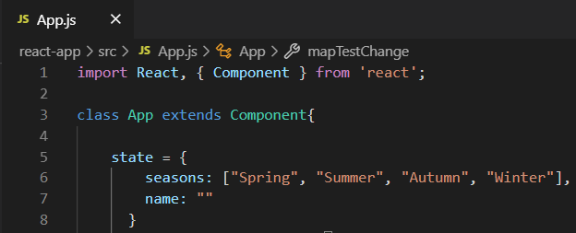

Slide 3
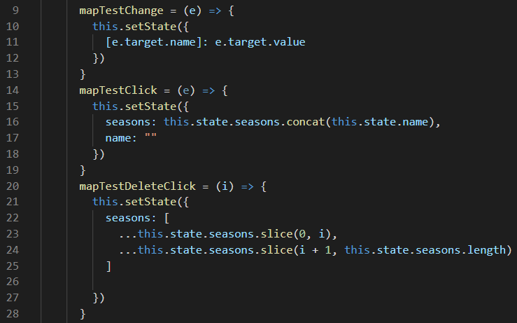
삭제기능
0부터 i전까지
i+1부터 length전까지
여기서 … 은
Spread Operators
slice는 일부분 추출

Slide 4
결국 seasons의 i번째 값만 빼고
새로 seasons 배열을 만드는것

Slide 5
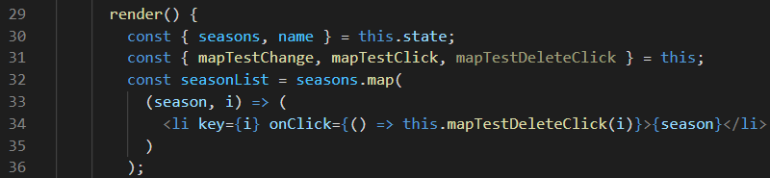
리스트를 클릭하면
mapTestDeleteClick 함수를 호출하고
li의 key번호를 넘겨줌

Slide 6
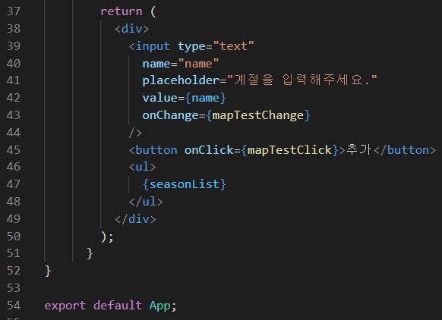

Slide 7
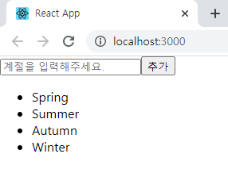

Slide 8
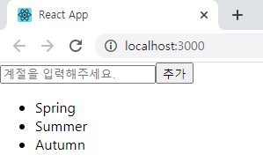

Slide 9
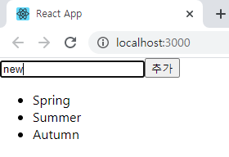

Slide 10
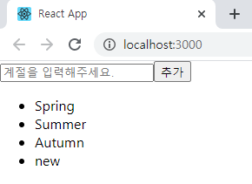

Slide 11
끝

